Slide 1
第四章 原根与指标
本章主要介绍原根的定义、基本性质、存在性问题和一些基本计算方法。在密码协议和身份验证体制中我们都使用了原根这个概念，一方面，原根是解高次同余式的基础；另一方面，使用原根会提高安全性。

Slide 2
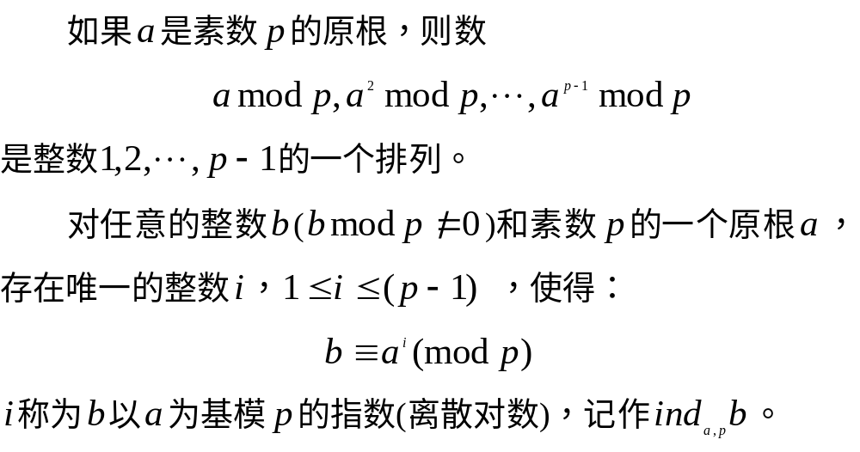

Slide 3
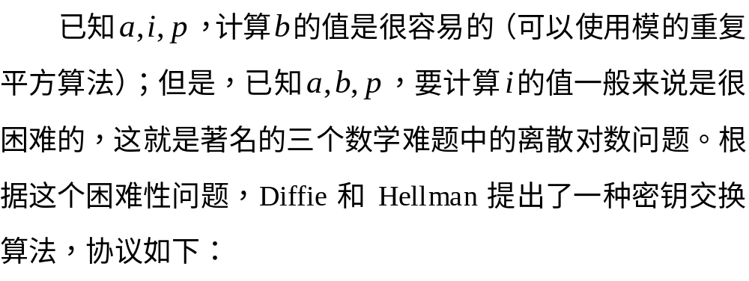

Slide 4
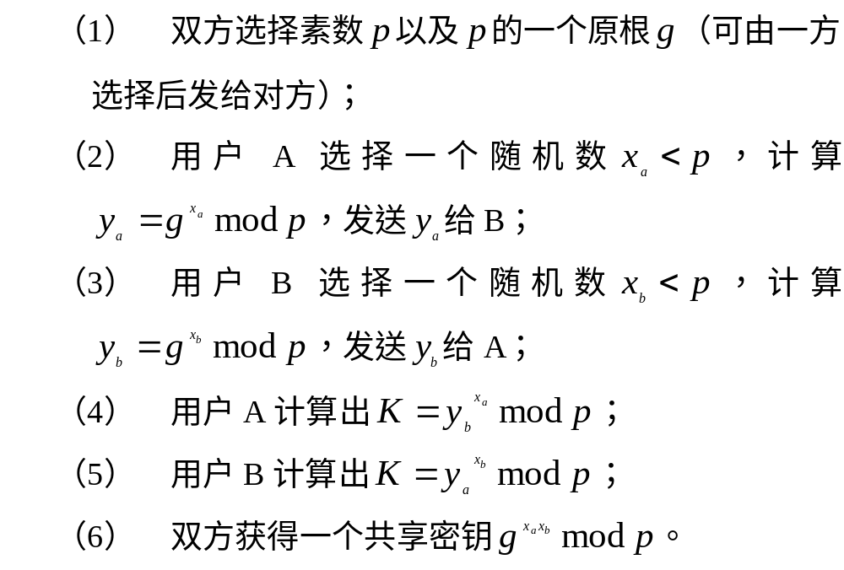

Slide 5
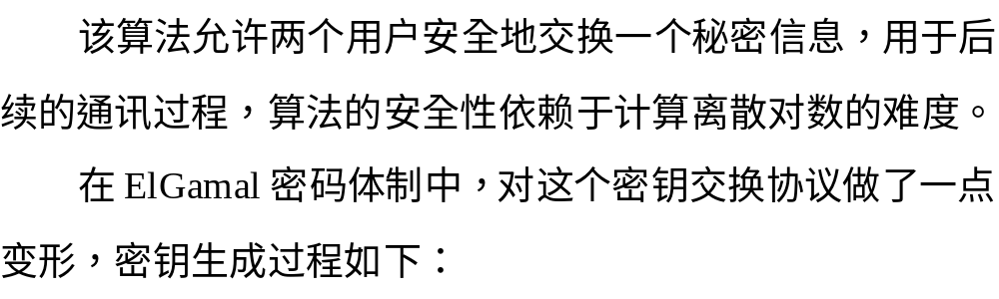

Slide 6
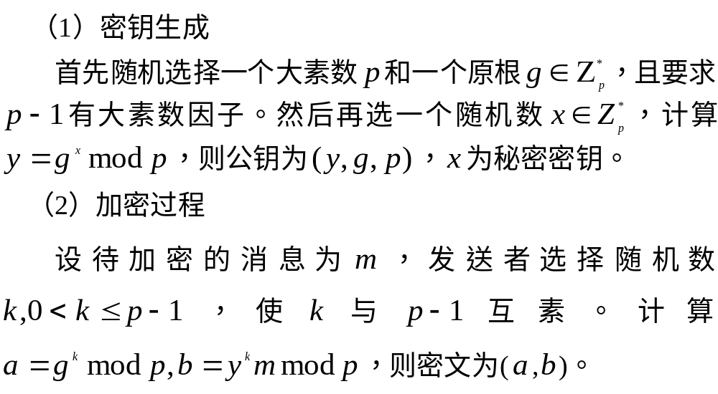

Slide 7
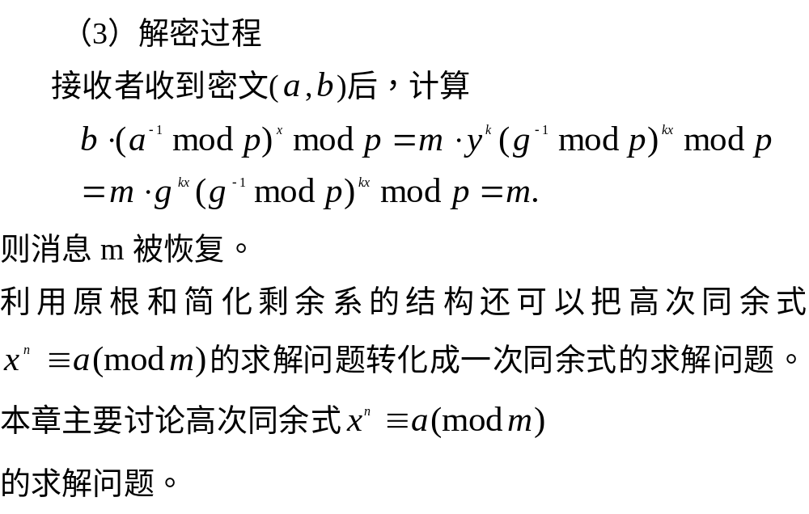

Slide 8
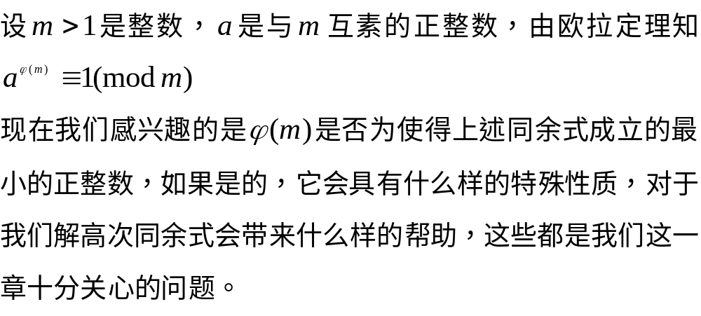
4.1指数及其基本性质

Slide 9
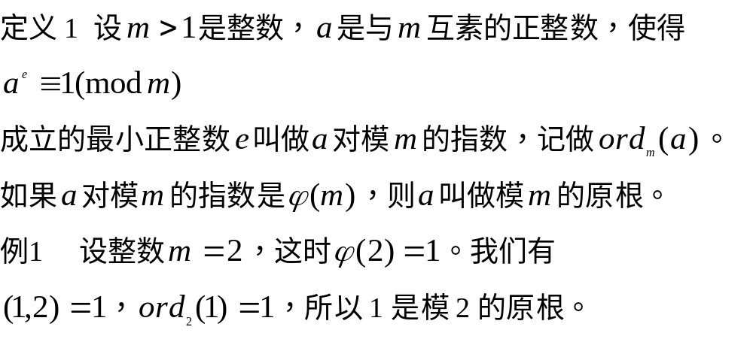

Slide 10
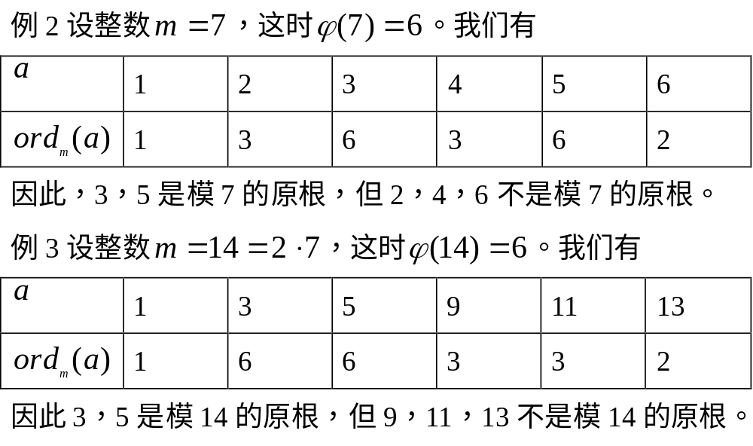

Slide 11
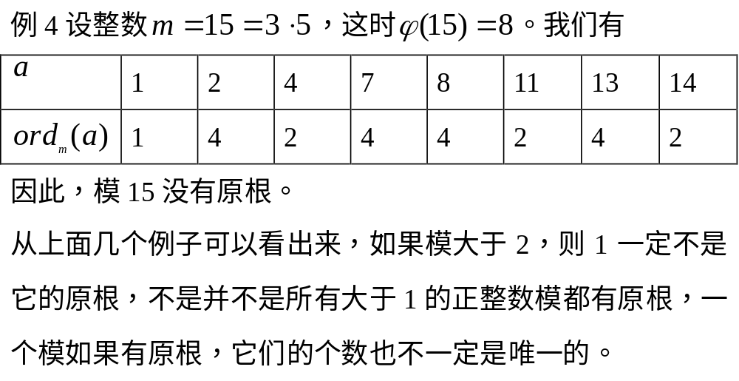

Slide 12
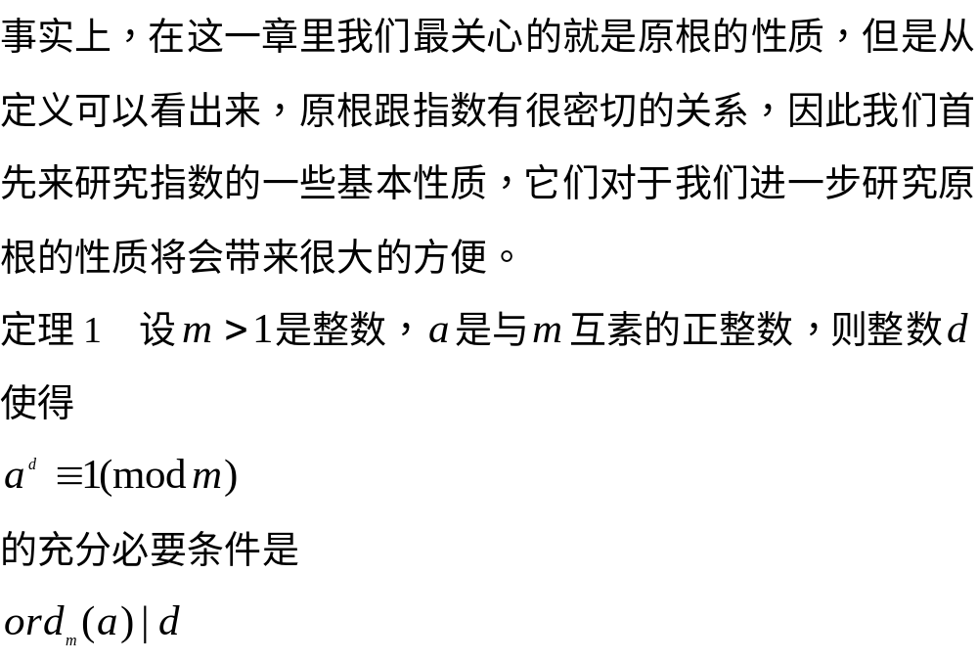

Slide 13
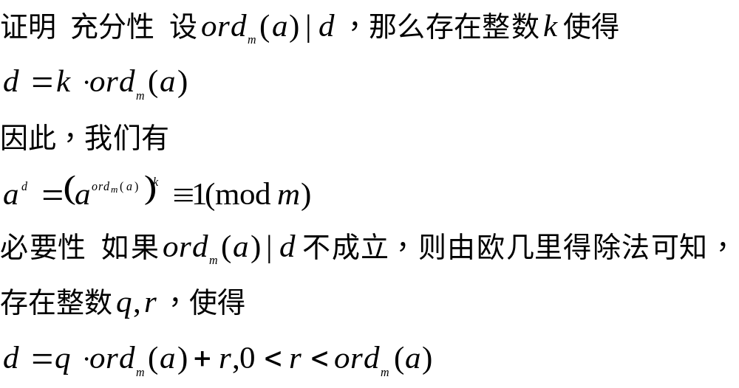

Slide 14
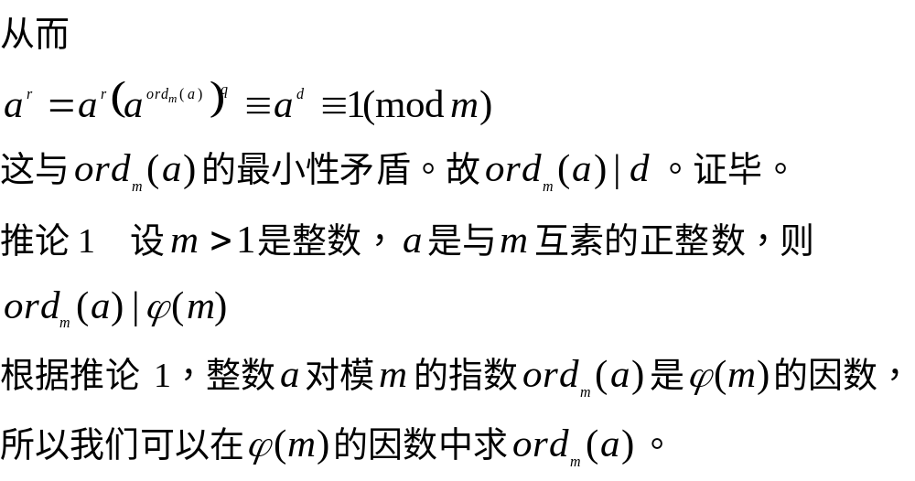

Slide 15
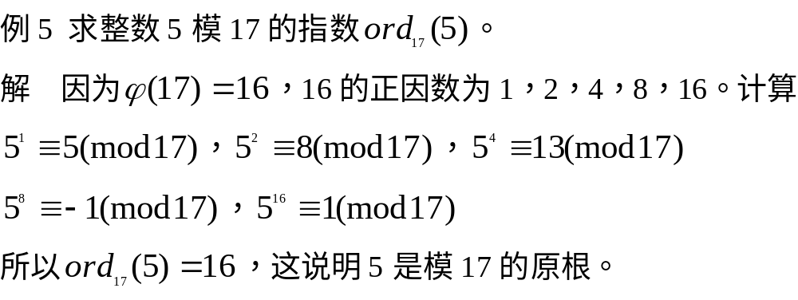

Slide 16
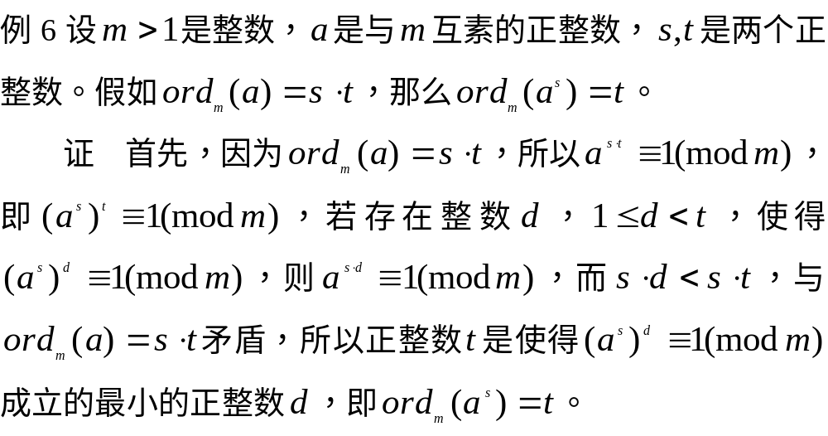

Slide 17
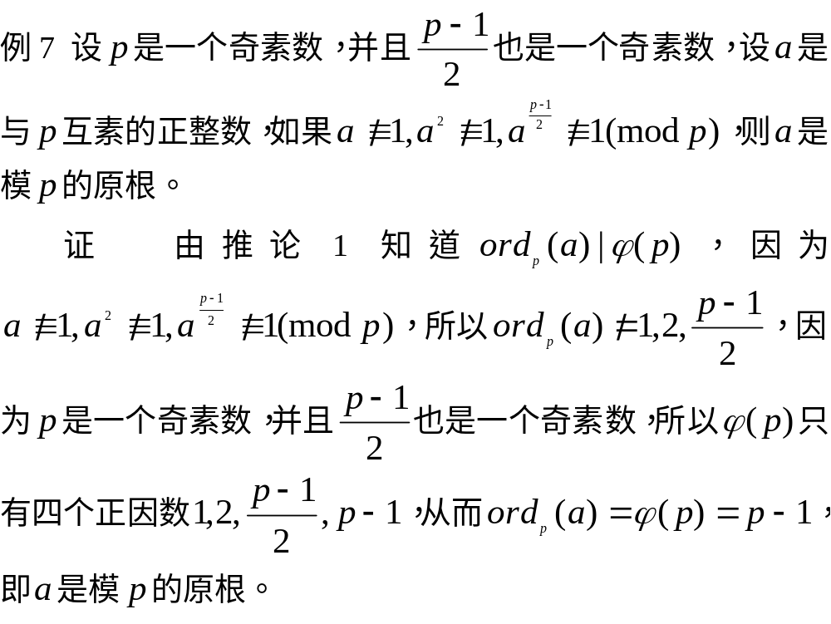

Slide 18
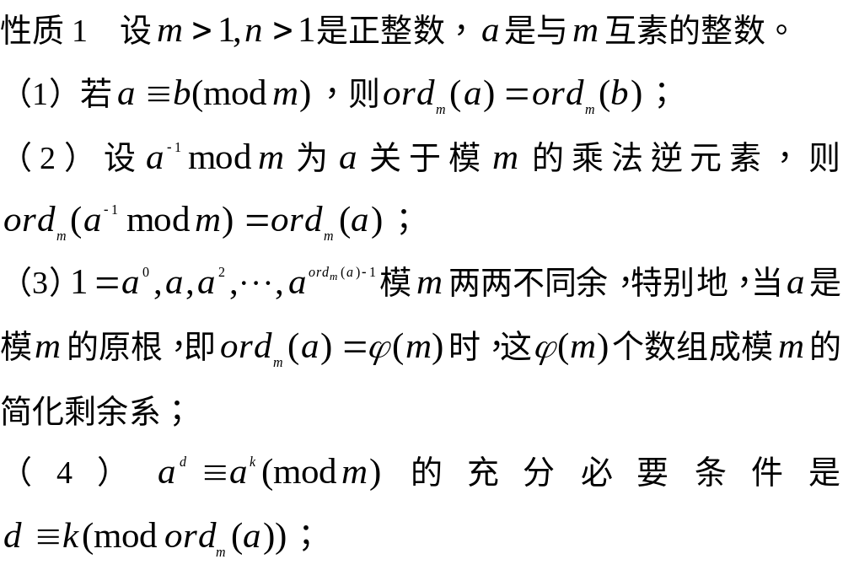

Slide 19
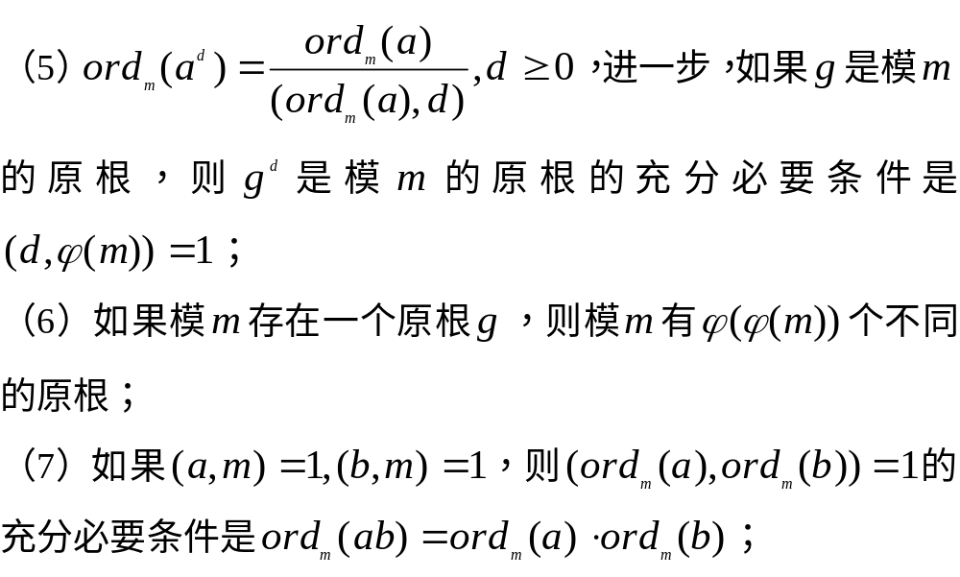

Slide 20
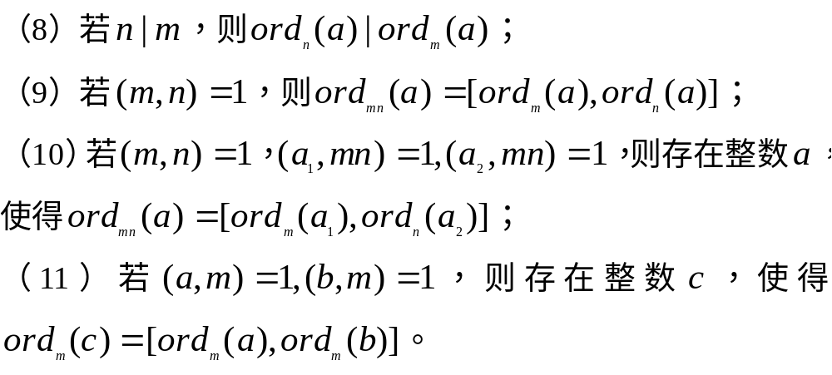

Slide 21
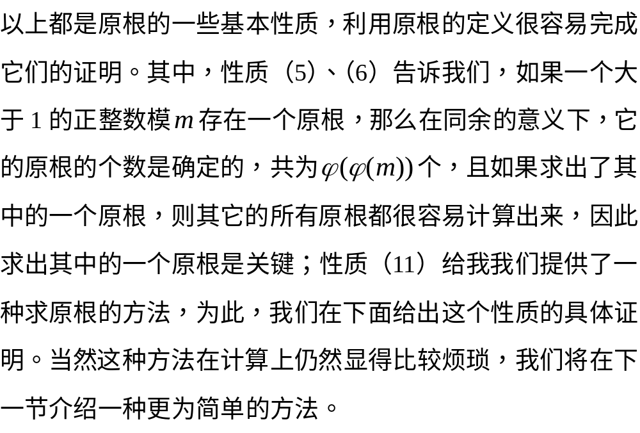

Slide 22
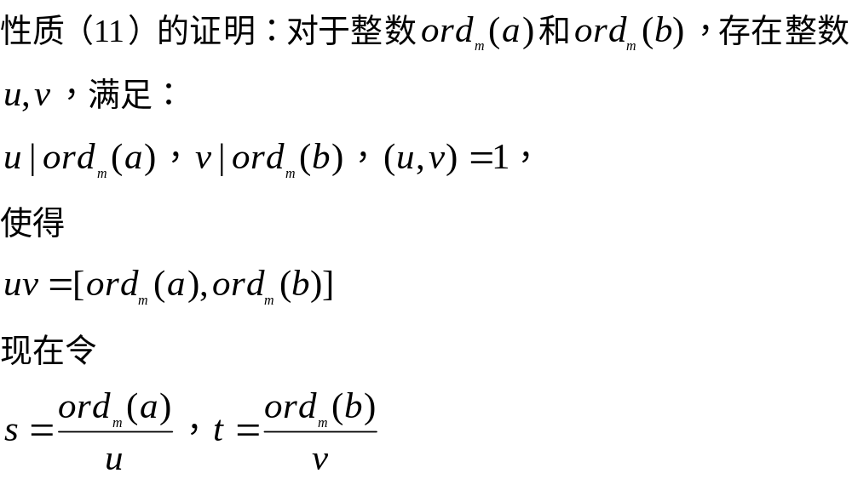

Slide 23
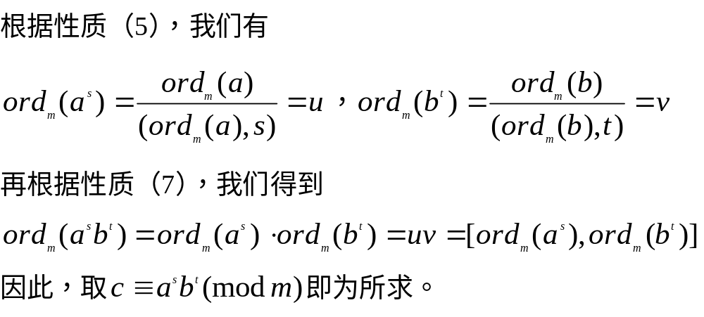

Slide 24
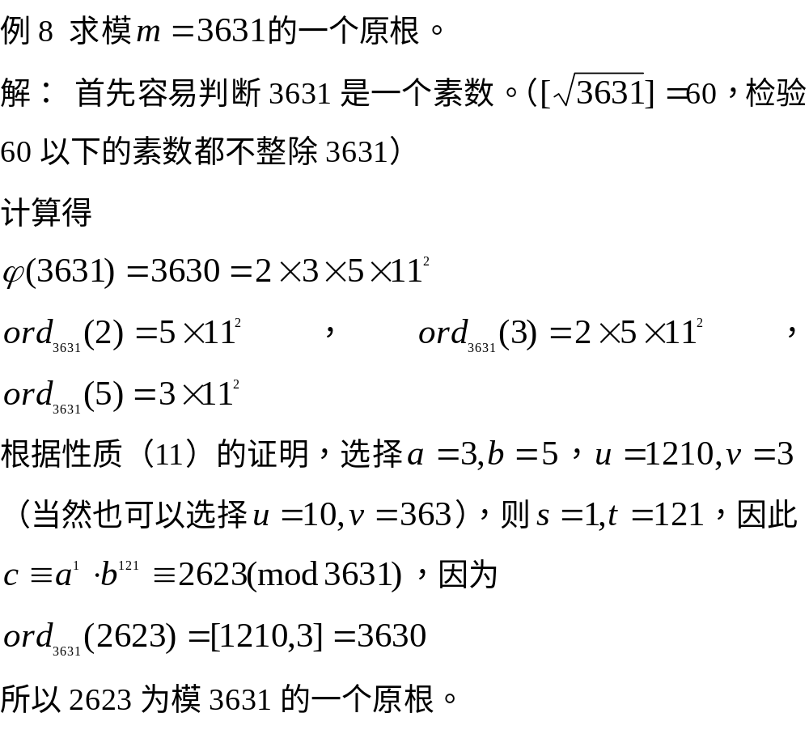

Slide 25
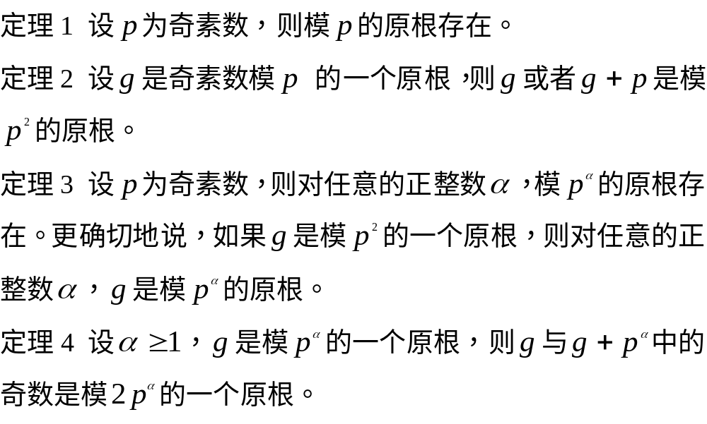
4.2 原根存在的条件

Slide 26
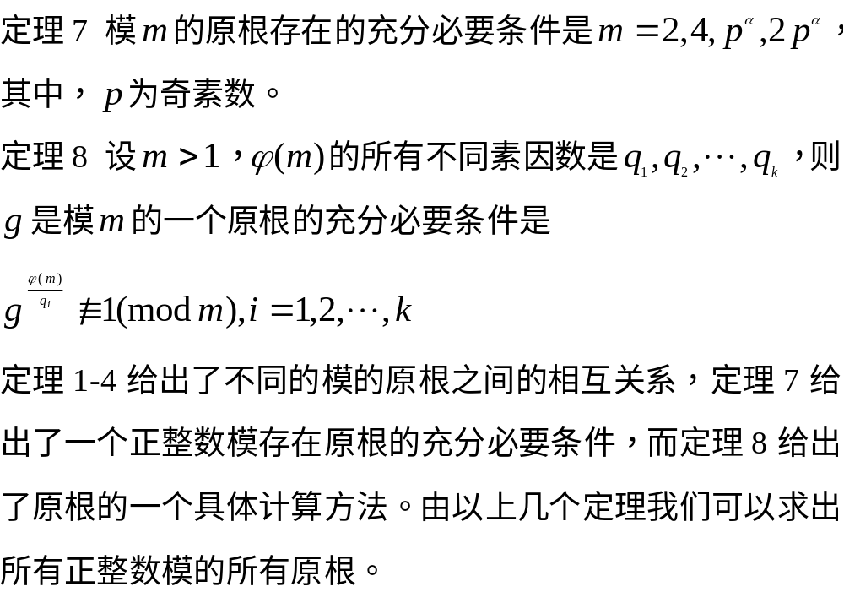

Slide 27
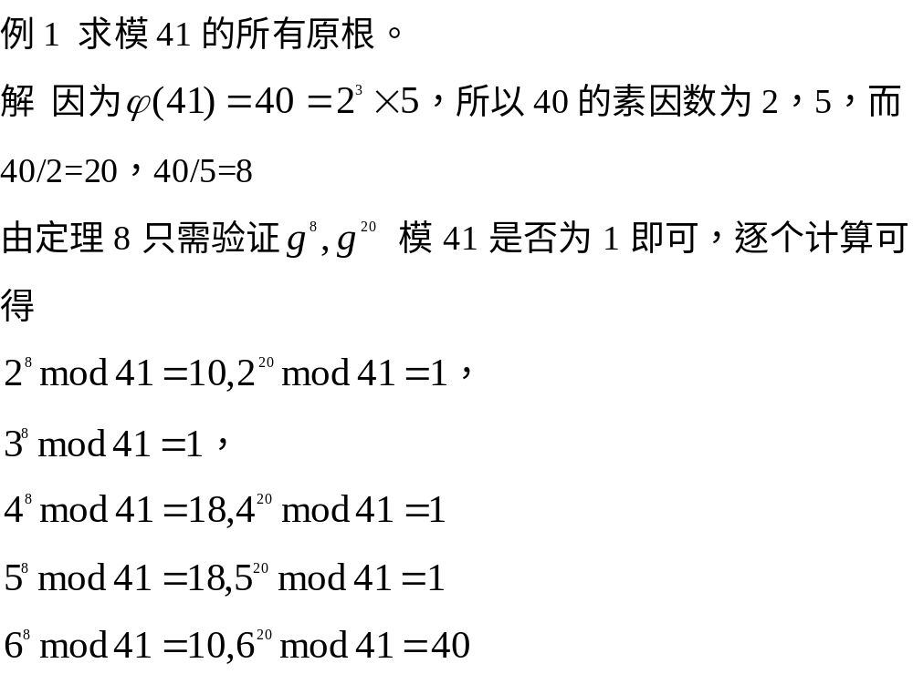

Slide 28
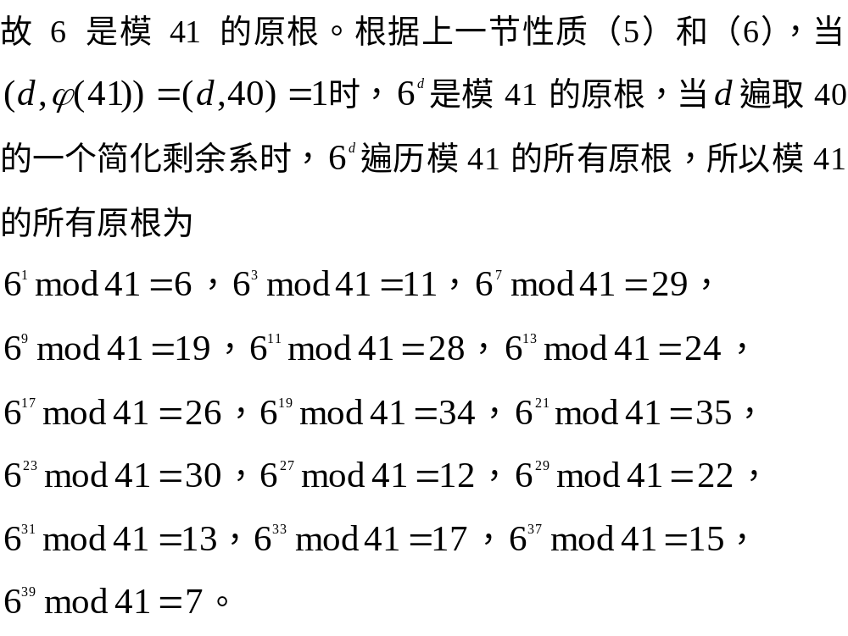

Slide 29
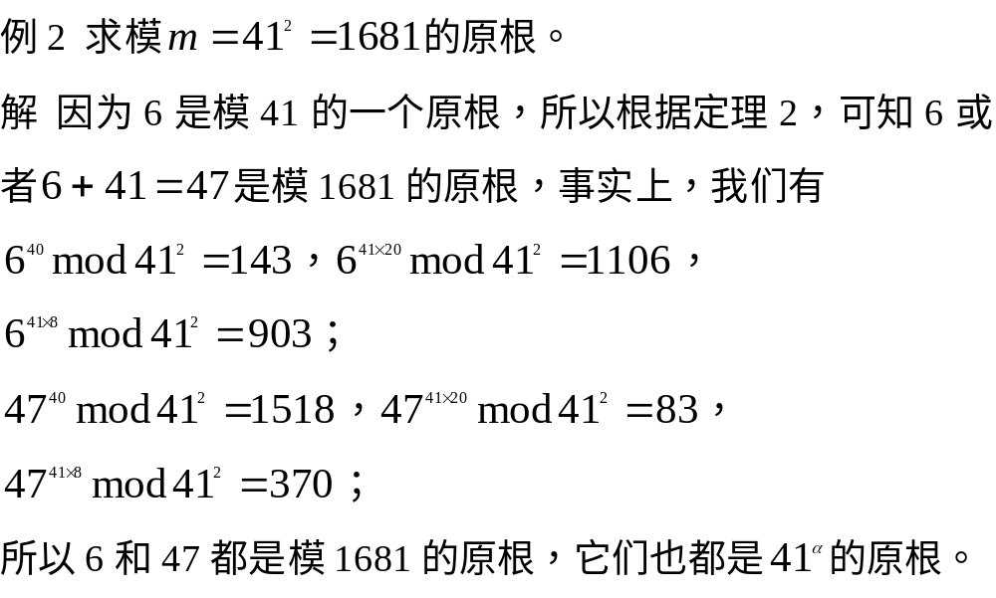

Slide 30
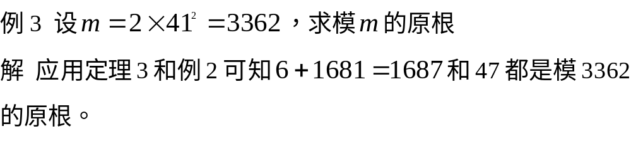

Slide 31
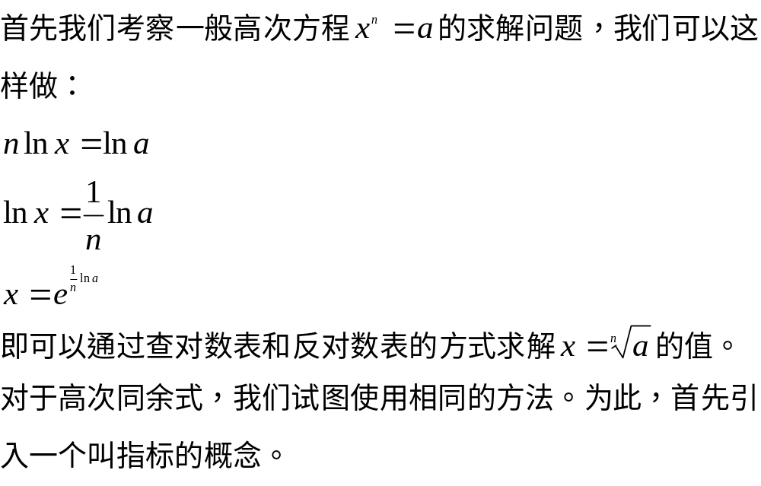
4.3 指标与n次剩余

Slide 32
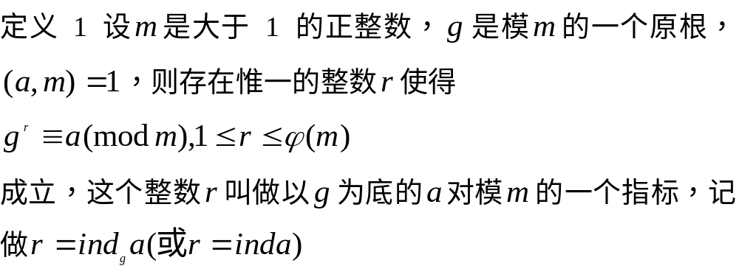

Slide 33
例1 整数5是模17的一个原根，并且
5¹ 5² 5³ 5⁴ 5⁵ 5⁶ 5⁷ 5⁸ 5⁹ 5¹⁰ 5¹¹ 5¹² 5¹³ 5¹⁴ 5¹⁵ 5¹⁶
5 8 6 13 14 2 10 16 12 9 11 4 3 15 7 1

Slide 34
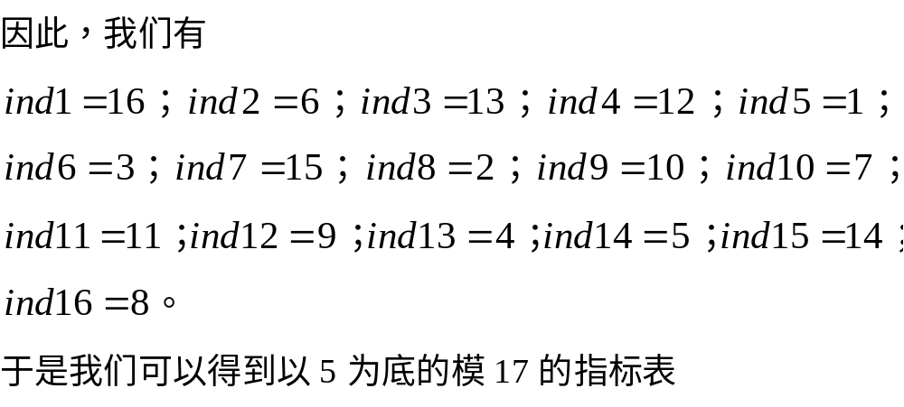

Slide 35
a 1 2 3 4 5 6 7 8 9 10 11 12 13 14 15 16
ind_{g}a 16 6 13 12 1 3 15 2 10 7 11 9 4 5 14 8

Slide 36
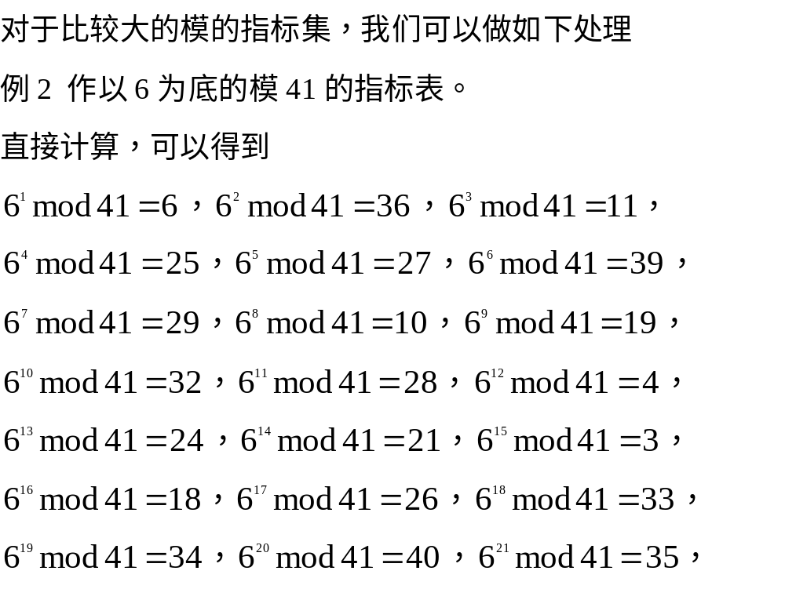

Slide 37
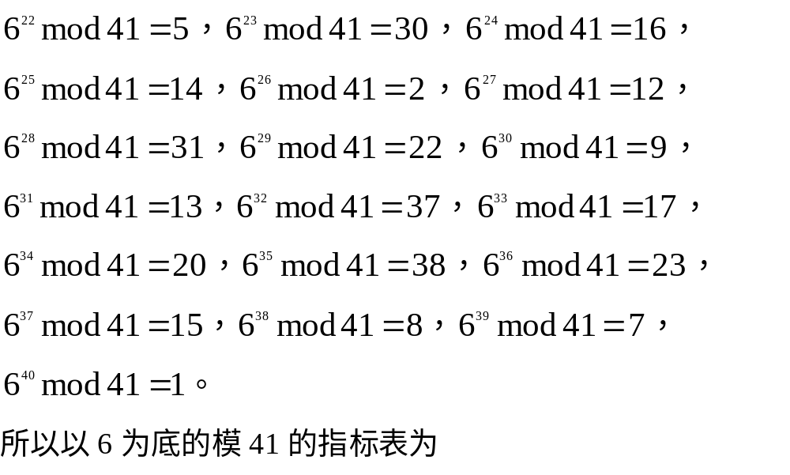

Slide 38
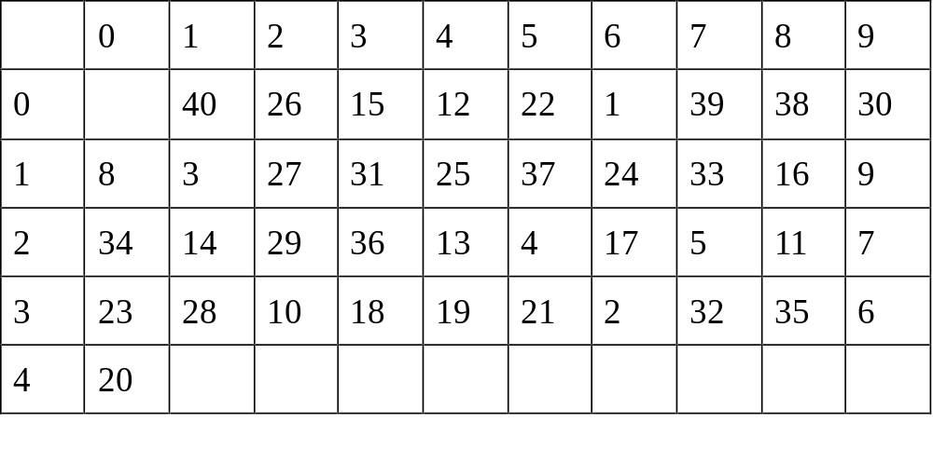

Slide 39
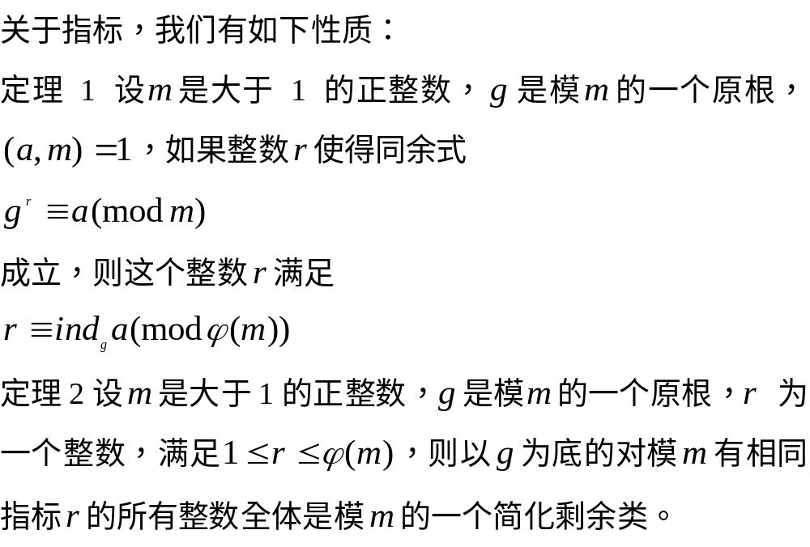

Slide 40
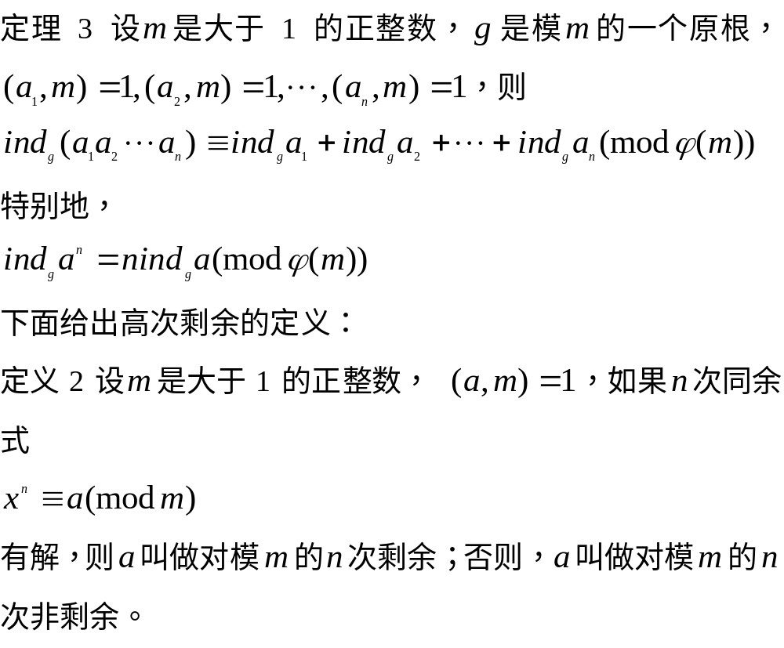

Slide 41
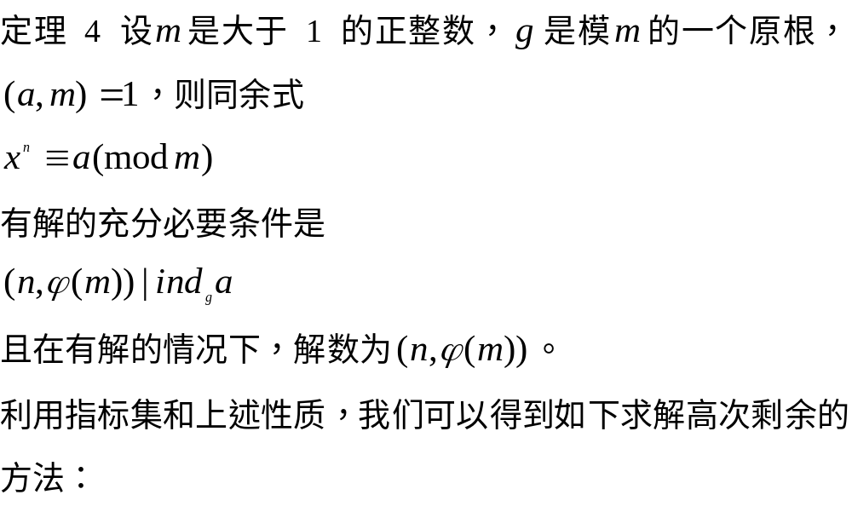

Slide 42
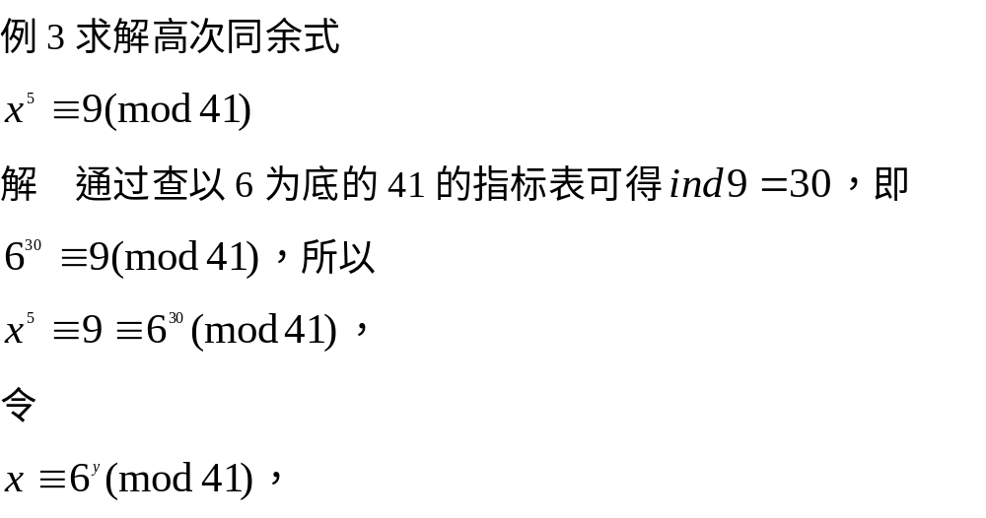

Slide 43
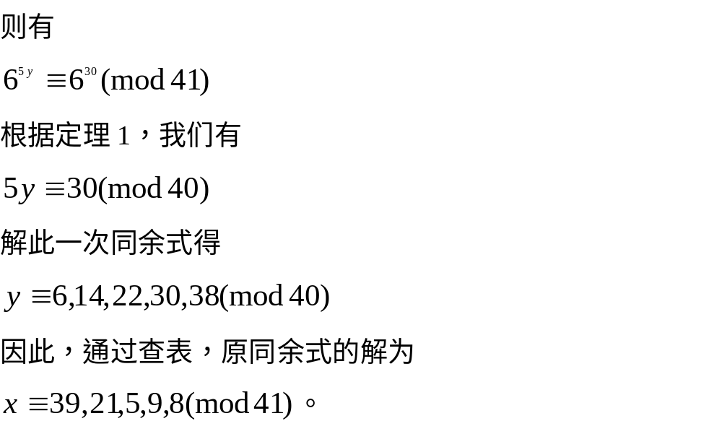

Slide 44
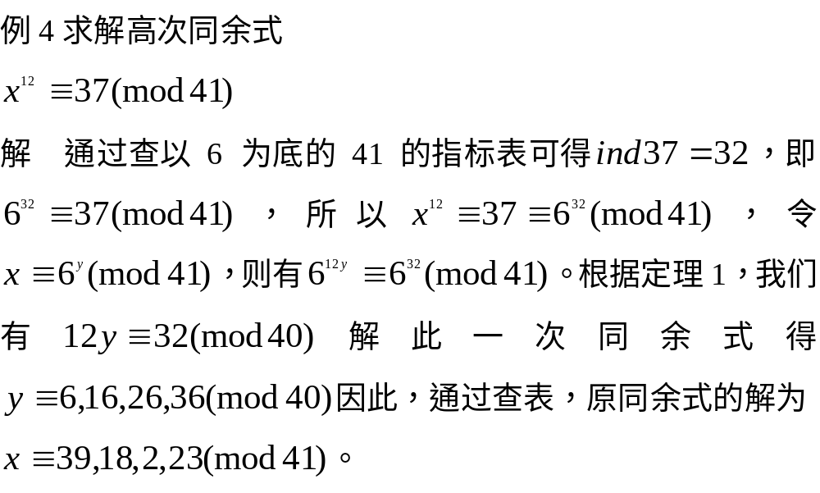

Slide 45
